Slide 1
IMPACTS OF AIOT IMPLEMENTATION COURSE ON THE LEARNING OUTCOMES OF SENIOR HIGH SCHOOL STUDENTS
AIOT 實作課程對高中學生學習成效的影響
Chih-Cheng Tsai, Yuh-Min Cheng, Yu-Shan Tsai and Shi-Jer Lou
Tsai C-C, Cheng Y-M, Tsai Y-S, Lou S-J. Impacts of AIOT Implementation Course on the Learning Outcomes of Senior High School Students. Education Sciences. 2021; 11(2):82. https://doi.org/10.3390/educsci11020082

Slide 2
論文摘要
本研究旨在探討小型非公開線上課程(SPOC)人工智慧物聯網(AIOT)教學模型的發展、課程設計模型和教學策略，並提出一個針對高中的“SPOC-AIOT教育課程設計模型”。通過實驗來確認此教學模型的適用性。

Slide 3
論文摘要
本研究將傳統課堂與線上數位學習結合，應用4D雙鑽石模式建構課程，進行高中AIOT實作課程的教學。以“技術接受模型”作為理論基礎，將自我效能和學習焦慮視為自變項，探究學生在學習AIOT課程後的學習成果和滿意度(依變項) 。實際規劃如下：
以高雄一所高中36名高一學生作為研究對象，每週2次進行為期13週的課程
使用問卷調查和質性訪談，評估各變項之間的相關性
使用4D雙鑽石模式做為課程設計和教學實施的設計框架
教學過程中，理論內容與實作課程相結合，教師提供相關的線上教學短影片讓學生瀏覽預、複習。再者，透過學生彼此分享學習經驗，修改錯誤來降低學習焦慮，實現共同學習的效果
數據分析部分，使用SmartPLS3分析測量模型和結構模型，並使用bootstrap重複抽樣模擬母體

Slide 4
論文摘要
本研究的結果顯示：
“自我效能”對使用者的“感知有用性 “(perceived usefulness)”和“感知易用性(perceived ease of use)”有顯著的正向影響
“學習焦慮”與用線上數位教材進行學習的“感知易用性”或“感知有用性”無顯著相關
“感知易用性”和“感知有用性”對於用線上數位教材進行學習的“行為意圖”有正向影響
“感知易用性”對“感知有用性”的影響是正向且高度顯著
“學習投入”對學生實際學習的“行為意圖”有正向影響
學生對於學習科技新知識持有高度接受度

Slide 5
研究背景與動機
傳統課堂教學著重於“思考”甚於“實作”，而“做中學”則強調通過實作及應用與社會環境互動。這種“創新思維”的學習方式激發了師生的熱情，成為教育的驅動力，目前也成為了重要的研究領域
創客學習(maker learning)與科學、技術、工程和數學(STEM)學習密切相關，希望學生以“做中學”的概念，實際呈現他們的想法，培養學生的創新精神和實踐能力
創客學習是“問題導向”和“主題導向”的學習法，目標為解決實際問題

Slide 6
研究背景與動機
現在，各國的教育必須培養21世紀的創新人才，以滿足人工智慧時代的需求。為了提高國家競爭力，教育改革將運算思維、物聯網(IOT)和人工智慧(AI)納入課程大綱，以建立學生的資訊素養和應用能力，並通過資訊科技的學習過程，培養學生的創造性思維和問題解決能力。美國、英國、德國、澳大利亞等國已認知到“運算思維”在學習和就業方面的重要性，將資訊教育列為教育改革的重點
隨著工業4.0時代的到來，物聯網和人工智慧已成為新興主題。然而，目前高中課程規劃不是基於學生的需求或行業趨勢，而是基於教師的專業知識或教學意圖，這導致學生的專業知識和產業環境之間存在鴻溝，意味著學生難以直接應用所學就業

Slide 7
研究背景與動機
如何在短時間內有效實施AIOT課程，使學生獲得最大的學習成果，是對教師課程設計和實施的考驗。面對科技的快速發展，學習已不再只是傳統的課堂講述。自2008年加拿大學者Bryan Alexander和Dave推出大規模開放式線上課程(MOOC)以來，利用互聯網進行線上學習這類課程如雨後春筍出現
研究者蒐集了以創客學習進行的60個研究，其中高比例(48個研究)與學習成果的感知有關，28個子項目與STEM有關，這顯示了創客學習中，感知學習結果的重要性。由此可以看出，以學生和獨立學習為核心的“創客學習”已成為學習的新趨勢

Slide 8
研究背景與動機
為了在科技領域實施“運算思維”和“創客精神”，本研究進行了一項AIOT課程研究，通過“4D雙鑽石模型(探索discover，定義define，發展develop，實施deliver)”進行課程規劃和教學，實施了從海龜繪圖(Turtle Graphics)到Python的程式教學，然後通過有形物體的生產和應用，實踐學生的“做、用、想”的學習遷移和運算思維能力之培養。*Turtle Graphics是一種Logo編成語言，是Python內建的繪圖函示庫
實驗後，進行了“SPOC-AIOT(小型非公開線上課程-人工智慧物聯網)課程”的定量和質性研究，以驗證實驗結果。本研究在“AI深度學習”的特色課程中應用翻轉教學，開發了一種AIOT課程的教學模式，適用於高中AI和其他相關課程教學

Slide 9
研究問題
本研究採用翻轉教學，使用現有的AI深度學習、Python編程語言和其他相關教學影片，進行了為期13周(共26節課)的實驗教學，以了解翻轉教學對高中技術學校學生在AI深度學習方面的學習成果和課程滿意度。探討問題如下：
“個體差異因素(自我效能、學習焦慮)”與高中AI深度學習的技術接受模型的關係
“學習投入”與高中AI深度學習的技術接受模型之間的關係
“技術接受模型”與高中AI深度學習的學習成果和課程滿意度的關係
建構適合高中實施AIOT課程的教學模組

Slide 10
文獻探討 – 4D雙鑽石模型在教育中的應用
雙鑽石模型由英國設計委員會於2005年開發，分為探索、定義、發展和實施四個階段。其特點強調“發散思維”和“收斂思維”，首先產生許多想法，然後將其精煉以產生最佳想法。各階段重點如下：
第1階段：探索問題：了解實際世界的情況和面臨的問題
第2階段：定義問題：記錄和將問題按處理優先順序排序，以“確定要解決的問題”為何
第3階段：發展可能的解決方案：評估各種解決方案，確認最佳方案
第4階段：選擇並實施：實施方案並解決問題
為了促進AI技術能更有效地滿足使用者的需求，研究者提出了“雙鑽石設計模型”作為課程設計和教學實施的框架，希望學習者最終能學習並發展AIOT在日常生活中的各類應用

Slide 11
文獻探討 –人工智慧在教育中的影響和應用
人工智慧可以追溯到1936年，由Alan Turing設計和製造的圖靈機，至今，人工智慧已經不是一個陌生的領域，隨著電腦軟體和硬體的進展，它已成為一項在日常生活中不斷出現的技術。因此，世界各國正在制定計劃，以解決人工智慧的適當使用問題，以及確定其對教育與學習的影響
研究表明，越來越多的創新工具、智能應用和方法正在改變教育系統，改善學習者體驗和學習成果 。研究者從文獻中發現，人工智慧被用於協助學習，例如：學習助理、課程複習、提供學習方法和個性化回饋，甚至使用神經網絡分析學生的各項表現，讓教師據此評估學生的狀態
近年來科技巨大飛躍，人工智慧技術臻於成熟。許多企業將人工智慧視為創造競爭優勢的下一個機會，在教育領域，它亦逐漸成為資訊教育發展的重點，促使教育革新。人工智慧和教育的結合顯著提高了教學品質，並開發了新的教學策略。教師受益於其收集數據、協助評估並改善教學策略的能力；學生受益於其提供“智能服務”和“異步學習”的能力。人工智慧和教育的結合，將有助於教育的轉型，並為人類知識文化的傳承提供突破。因此，人工智慧在教育領域的應用，已成為教育研究的重點

Slide 12
文獻探討 – PYTHON在教育中的應用
Python是一種物件導向的直譯式程式語言，適用於Linux、Mac和Windows等跨平台系統，近年來它已成為一種流行的程式語言
雖然Python是一種直譯式程型語言且其速度不及C快，但Python可以靈活地使用C或C++來編寫擴充套件。它的優點是自由開放的程式碼、強大的社群支持、可讀性高和語法簡單，因此即使初學者也可以輕易學習
此外，Python具有高度互動性，可逐步執行程式碼，非常適合學習程式設計和實驗。目前它廣泛應用於科學計算、圖像處理、網路爬蟲、自然語言處理、Web開發、大數據、數據挖掘、人工智慧、機器人學習、可視化教學、數據分析等領域

Slide 13
文獻探討 – 深度學習在教育的運用
AI技術從出現到此刻蓬勃發展，已深深影響我們的日常生活，改變了我們的思維、行為和互動方式，特別是隨著人工神經網絡(ANN)和深度學習(DL)的出現。
深度學習並不是一種新技術，早在20世紀60年代和70年代，受生物神經系統啟發的資訊科學家提出了多層人工神經網絡的概念，希望通過模擬生物神經系統，使電腦能夠實現像人類一樣的智能反應。然而當時由於硬體性能差及數據缺乏而沒有重大突破，直到今日物聯網(IOT)技術普及，深度學習再度躍上舞台。深度學習的原理是將信息處理視同人類大腦處理，通過一系列的神經網路來提高其預測能力，已逐漸超越現有的其他機器學習方法
深度學習已成功應用於視覺和圖像處理、語音識別、交通控制、電力和能耗、商業信貸評分、藥物分子分析、建築能源管理、自然語言處理和醫學圖像解釋等領域。此外，在教育方面，通過深度學習技術，也成功預測輟學率高風險學生，有助於及時介入和實施輔導策略，也能幫助分析學習狀態並提供支持和指導

Slide 14
文獻探討 – 技術接受模型
當創新的科技產品問世時，都希望能被大眾接受和採用。關於新科技產品或創新服務的使用，最廣泛使用的理論是技術接受模型(TAM)，它是由Davis(1986)提出。根據42篇關於線上數位學習接受度的研究，其中有86%的研究以“技術接受模型”作為理論基礎，可見 TAM是線上數位學習研究中最受歡迎的理論
研究顯示：“認知有用性”和“認知易用性”會直接影響學習者使用數位學習的意願
研究顯示：學生的態度和行為意圖受到互動性、自我效能、感知易用性和有用性的影響
研究顯示：技術接受模型主要受到五個外部因素的影響：自我效能、主觀規範、享受、電腦焦慮和先備經驗

Slide 15
研究方法
問卷：除了參考Davis(1986)的技術接受模型之外，問卷內容主要以「自我效能」和「學習焦慮」作為自變項，以「學習投入」 、「學習成效」和「學習滿意度」和作為依變項，並考慮這些變項對技術接受模型的影響

Slide 16
研究方法
自變項：自我效能(SE)。當一個人相信自己能夠獨立完成任務時，就會以自願、高效和積極的態度面對和解決困難。自我效能的概念源自班杜拉的社會學習理論，該理論基於互動決定論。在個體行為與環境的互動中，個體的信念會影響個體的行為和適應環境能力
在此研究中，自我效能是指個體對於其電腦、網絡和其他IOT相關技能知識有信心
自我效能在程式設計學習中也扮演重要作用；例如，視覺編程(VPL)對學習者的自我效能有顯著影響，可以減少學習過程中遇到困難的負面態度，並提高學習者的自我效能。在41篇近期研究中，自我效能對於感知易用性(PEOU)有顯著正向影響

Slide 17
研究方法
自變項：學習焦慮。在這裡指電腦焦慮(CA)，與較少使用數位學習息息相關
電腦焦慮被定義為一種對當前或未來使用電腦感到不安、焦慮或害怕的感覺。它會對學生使用數位學習的意願有顯著的負面影響。同樣，對使用電腦感到焦慮的教師，也可能不願意使用數位學習進行教學
因此，採取有效的策略來減少學生在學習過程中的電腦焦慮和降低認知負荷非常重要。學習焦慮也被納入此研究的重要因素之一

Slide 18
研究方法
依變項：學習投入。以大型開放式線上課程 (MOOCs)為例，最常用來衡量學習成果的指標是學習投入的程度，即學習者持續努力達成其學習目標的過程，可能包含：觀看教學影片、在討論版上發表意見、進行測試和完成任務等。學習投入通常由動機(行為)、知覺和情感因素構成。行為投入指的是學習者在MOOC學習過程中提出問題和參與討論。知覺投入是指學習者在MOOC學習過程中獲得複雜知識或技能的努力程度。情感投入是指學習者對教師、同儕和MOOC學習持積極態度的程度
根據研究指出，一些學者將學習投入定義為「學生在學習社群中所使用的能量，可以透過行為、知覺或情感的指標進行觀察，並受到一系列因素的影響，包括相互關係、學習活動之間的互動和學習環境」。學生在學習社群中的參與和投入越多，越有可能將學習能量投入到學習中，從而產生一系列短期和長期的學習成果，進一步促進學習投入

Slide 19
研究方法
依變項：學習成果。主要取決於學習的整體收益，可根據學習目標進行評估或測量
傳統教學通常是以成績為衡量學習成果的標準，例如分數或等級
情境教學法是以學習者為中心，認為教學不是知識轉移，而是學習者的知識建構，如翻轉教學法，包含了各種小組合作學習活動，像是經驗分享、小組問題解決任務和小組討論等，研究指出進行小組合作學習，可以提高學習成果。既然社會建構主義認為知識是通過人際互動建構的，那麼其學習成果的評估，便應該考量個人評估和同儕評估
本研究在學習成果的評估上，包含：自我評估、同儕評估、形成性評估和總結性評估

Slide 20
研究方法
依變項：學習滿意度。學習滿意度是衡量學習者對學習經驗是否滿意的指標。許多因素會影響學習滿意度，例如：課堂互動、回饋、學生和教師的參與行為、教學活動、教學內容、網路討論、教學技巧、學生學習風格、自我效能和人口特徵等。研究顯示，數位技術的快速發展使得教學方法多樣化，例如：數位學習、嚴肅遊戲(Serious games)、虛擬模擬等，多樣的教學法能顯著提高學習滿意度。此外，線上學習系統能提供多種評估學習和增加學習者互動的方式，亦能提高學習滿意度。*Serious games 是指具有娛樂性質的遊戲，但同時也應用於教育、培訓、醫療等嚴肅的領域，可以提供一種互動式學習的方式。這種遊戲通常是為了達成某種教育或訓練目的而開發，玩家可以透過遊戲內容學習、掌握某些知識或技能
研究顯示，翻轉教學可以提高學生在課堂上的參與、動機和學習滿意度。在相關研究中，翻轉教學模式(FCM)的實驗組在滿意度上得到了顯著的提高，FCM創造了學生的成就感，提高他們在學習過程中的參與動機，並建立了一個積極的學習環境
在本研究中，學習滿意度指學生對在翻轉教學中，學習AIOT的過程滿意程度

Slide 21
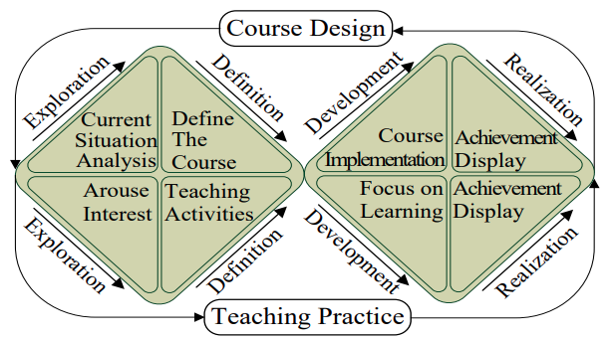
研究方法
在AIOT逐漸進入我們的日常生活的同時，高中的資訊科技教育仍然僅限於概念介紹，學生缺乏體現AIOT如何應用於各行各業的機會。因此，本研究通過雙鑽石設計模型構思課程設計和教學實施，結合理論和實作課程，以深化高中生對AIOT概念的理解。其中課程設計如圖所示
第1階段：探索-現況分析
第2階段：定義-定義課程
第3階段：發展-課程實施
第4階段：實施-成果展示

Slide 22
研究方法
第1階段：探索-現況分析：資訊與通訊科技的快速發展、更快的網路速度、更強的計算能力以及不同層面的科技創新，推動了工業4.0的革命，然而教學現場一直無法跟上時代的步伐，導致產業和學習之間存在巨大的鴻溝。為了縮短產業人才培養的轉型期，高中學校應如何規劃課程，發展科技領域的教學模式？我們應聚焦於課程規劃如何與大專院校推廣新興科技相關課程相連接，如何滿足產業需求，以及如何讓此類課程在學校中成為特色，吸引學生學習。因此，本研究根據工業、政府和大學的現況發展，探索未來的實施趨勢和課程內容，以幫助學生了解人工智慧物聯網的基本概念，不再把人工智慧物聯網當作科幻電影的情節，而是把它作為一種應用於產業的技術，並將其融入到日常生活中

Slide 23
研究方法
第2階段：定義-定義課程：根據探索階段的現況分析，確立本實驗教學的課程內容，要符合三個面向。首先，根據產業中新興科技的應用趨勢和人才需求程度，本課程內容應培養高中學生必須的基礎知識和能力。其次，檢查了大學的課程網絡資訊，發現過去三年內的實施的程式語言課程數量(16、55、95)和實施的學校數量(11、18、30)逐年增加。最後，為了成為學校特色課程，課程設計應該滿足資訊素養以及108課程大綱的運算思維目標
綜上所述，考慮工業4.0中AIOT的發展趨勢與產業需求，選擇了在大學AIOT課程中廣泛使用的程式語言Python進行教學，讓學生了解基本語法和學習編碼能力。最後，有別於傳統的教學方法，採用SPOC教學模式來激勵學生主動學習，以期進一步提高學習成果

Slide 24
研究方法
第3階段：發展-課程實施：除了傳統課堂教學外，提供與課程內容相關且不超過15分鐘的現有線上教學影片。同時邀請業界人士加入教學團隊進行協同教學，並依靠實務經驗讓學生了解產業的實際需求和脈動，強化學生的理論知識和實踐應用，實現了“Learning by doing, and doing by learning.”的STEM精神，以及“實踐教育”的特色
教師小組列出了與AIOT相關的書籍，學生可以根據自己的興趣選擇一本書，為確保每個單元的課程有效地實施，學生須為每個單元設計學習清單，並分享學習經驗和小組報告。這個過程可以促進學生對學習狀況的了解，教師亦可根據情況調整課程內容
在實驗課程結束時，填寫SPOC-AIOT問卷，以了解學生的學習成果和課程滿意度

Slide 25
研究方法
第4階段：實施-成果展示：為了增加學生的學習投入，安排了實作課程，以提高學生的學習興趣。實作課程內容是根據學生的學習主題量身定制的，以最大程度地產生學習效果
首先，以智能音箱教學套件設計實作課程，教師帶領學生逐步完成樹莓派 AI、智能音箱和中文語音的設置，讓學生體驗 AI 自然語言的對話能力
其次，教師指導繼電器、杜邦線等元件的焊接，設計並完成開關燈光的智能音箱語音控制系統，讓學生真正參與到 AIOT 的生活應用

Slide 26
研究方法
在教學實施部分，同樣根據4D雙鑽石設計模型建構，並分別定義了各個階段：
第1階段：探索-激發學習興趣
第2階段：定義-教學活動
第3階段：發展-注重學習
第4階段：實施-成就展示

Slide 27
研究方法
第1階段：探索-激發學習興趣：為了讓學生有共鳴並積極參與課程，本階段的主要目的是激發學習動機，因此本實驗採用小組合作學習。為了讓課程對學生有趣味性，並非直接在教學中介紹Python語法和編程，而是採用了“海龜繪圖”來教學活動
通過繪製幾何圖形的過程讓學生了解Python語言的基本指令。在虛擬碼的幫助下，進行直觀的編譯和繪製步驟，幫助學生快速地理解撰寫程式語言的概念，學生可以通過重新載入功能，反覆練習每個小組原始的“海龜繪圖”作業，如此一來，可避免學生因無法順利完成而產生挫敗感和放棄學習，同時，教師也提供線上影片作為學習的輔助材料，讓學生可以提前預習及重複播放複習。

Slide 28
研究方法
第2階段：定義-教學活動：此階段的教學活動著重於基本語法教學，為了引起學生自發學習的興趣，教學的重點仍在於學生的學習過程，透過相關的線上影片及小組間的分享活動進行學習，學生既是學習者，也是教師，這種雙重角色的學習模式，有助於提高學生的學習成果。此外，教師須加強智能音箱相關功能與程式碼的說明，以備之後使用。

Slide 29
研究方法
第3階段：發展-注重學習：在這個階段，由經驗豐富的業界人士協同指導學生，為了應用在本課程中學習的程式語言，教師和業界人士計劃了兩個主題。第一個主題是智能音箱的設置操作，這有助於學生感受AI自然語言的對話能力。第二個主題是使用杜邦線將繼電器焊接到樹莓派電路板，然後利用智能音箱作為媒介，通過自然語言遠端開關燈光，實踐AIOT精神。

Slide 30
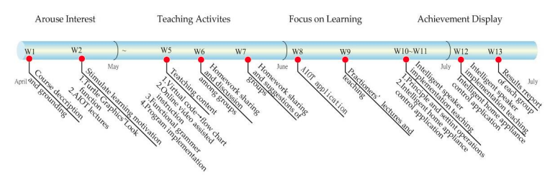
研究方法
第4階段：實施-成就展示：在這個階段，各組展示了不同的成果，包括他們的個人閱讀體驗和小組的幾何圖形繪製。在此階段，邀請業界人士和教師小組按照評分項目進行評分，例如功能性、團隊合作等。整體教學時間軸如圖所示

Slide 31
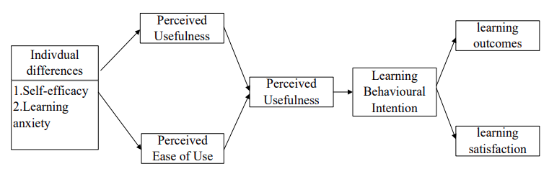
研究方法
本研究採用準實驗研究法，並應用小型非公開網路課程(SPOC)實施翻轉教學，於高中資訊科技AIOT課程中，探討實驗課程的學習成果和滿意度。研究框架如圖所示：
Learning engagement

Slide 32
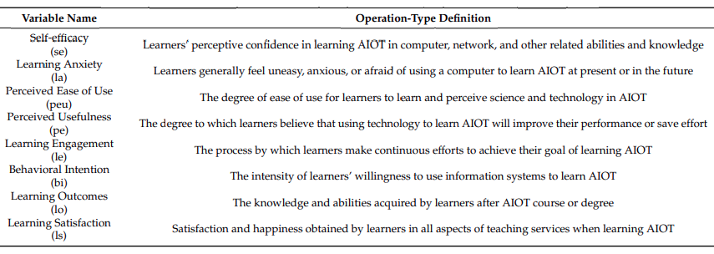
研究方法
使用問卷調查法，採五點式立克特量表進行評估，其中1分表示非常不同意，5分表示非常同意。各項「操作型定義和測量方法」如下表所示：

Slide 33
研究方法
使用SmartPLS3分析測量模型和結構模型，並使用bootstrap重複抽樣模擬母體
SmartPLS是一種統計分析軟體，可以用於建立結構模型。由於本研究採用的實驗方法樣本數量有限，因此使用SmartPLS進行分析，該軟體不受變量分配類型或樣本大小的限制，具有良好的預測能力和可行性
在本研究中，使用bootstrap重複抽樣方法反覆抽樣5000個樣本，以作為參數估計和推論，來解決樣本數量有限的問題，並驗證各種影響因素與學習成果和學習滿意度之間的關係

Slide 34
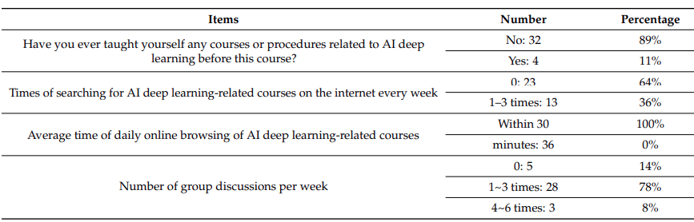
研究結果
背景變項

Slide 35
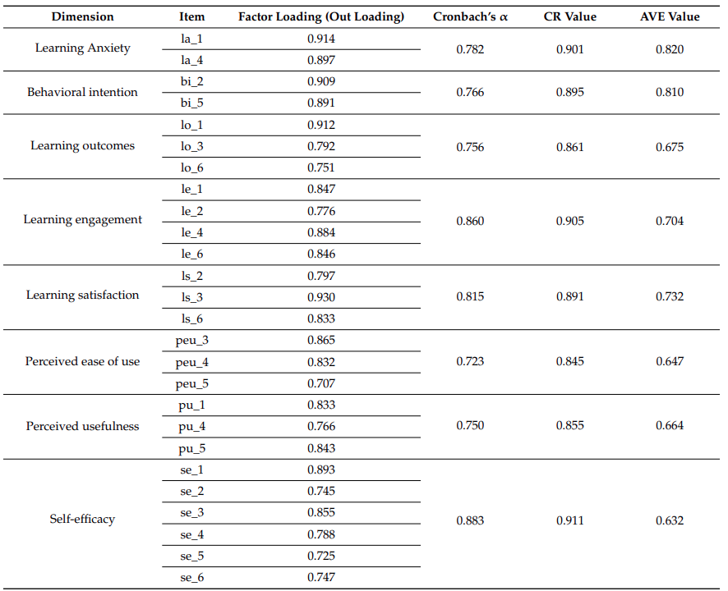
研究結果
每個項目的因子負荷量應該大於0.5
整體信度和Cronbach‘s α應至少大於0.5，最好大於0.7，以確保內部的一致性

Slide 36
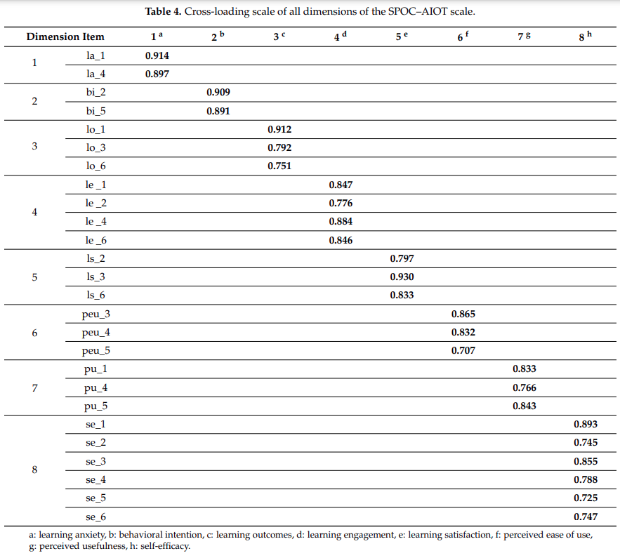
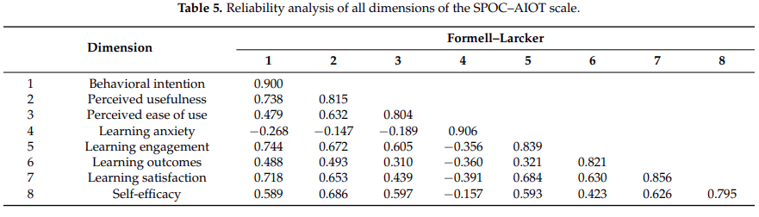
研究結果
平均萃取方差(AVE)應該大於0.5，每個因子的AVE平方根應該大於該因子與其他因子的相關係數。代表此測量結果具有良好的趨同效度和識別效度。* cross-loading and the Formell–Larcker criterion

Slide 37
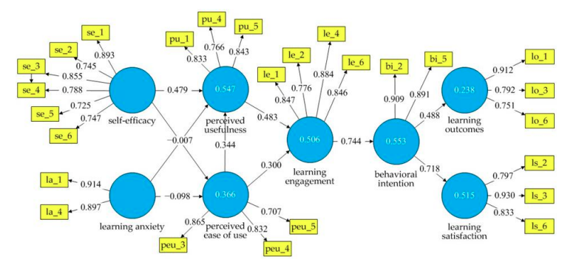
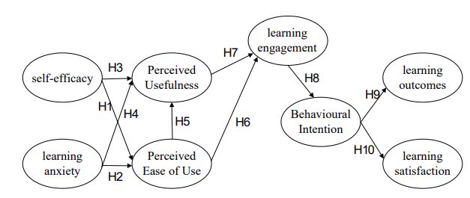
研究結果
綜合分析結果，本研究的測量模型經過共線性分析、信度分析和建構效度的測試，結果均符合學術要求，代表SPOC-AIOT量表的八個因子的測量系統具有信度、趨同效度和識別效度。因此，可以進行結構模型路徑分析

Slide 38
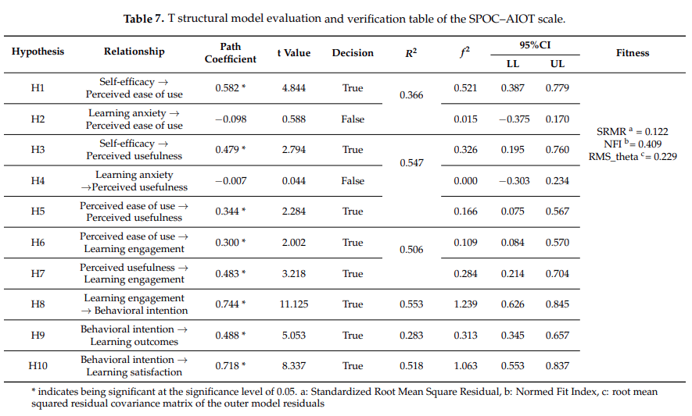
研究結果
結構模型路徑分析係數結果：
H1(自我效能→知覺易用性)：0.582
H3(自我效能→知覺有用性)：0.479
H5(知覺易用性→知覺有用性)：0.344
H6(知覺易用性→學習投入)：0.300
H7(知覺有用性→學習投入)：0.483
H8(學習投入→行為意圖)：0.744
H9(行為意圖→學習成果)：0.488
H10(行為意圖→學習滿意度)：0.718
以上均達到顯著性水準

Slide 39
研究結果
根據量化研究結果，在實施了翻轉學習的AIOT課程後，自我效能確實能提高學生的學習成果。換句話說，學生對於電腦使用、網路和其他資訊等相關能力知識的自我感知信心越高，對於數位學習成果就越有幫助
根據質化研究結果，採用傳統課堂教學和線上學習相結合的翻轉學習模式進行AIOT課程教學，可以提高學生的學習滿意度。換言之，學生通過越多樣的學習管道來學習，其學習滿意度越高

Slide 40
研究結果
而根據科技接受模型的量化研究結果，學習焦慮對於知覺有用性或知覺易用性沒有顯著影響。換言之，學生在使用數位科技學習新知識時沒有焦慮感。這可能是由於實驗教學過程中，通過傳統課堂教學和小組經驗分享減少了學生的學習焦慮
質化研究則顯示：學生認為對於使用數位科技學習新知識不會感到焦慮，是因為線上影片可以反覆觀看，還有年輕人喜歡3C產品，對他們而言電腦很容易上手，相較傳統教學而言，數位學習較不受時空限制，可以隨時進行

Slide 41
研究結果
根據量化研究結果，學習投入受到技術接受模型中的感知有用性和感知易用性的顯著影響，並將影響學生對使用資訊和通信技術的態度和認知。換句話說，在學習新知識的過程中，學生認為數位技術對自主學習有積極促進作用，易於使用，不會造成學習負擔。他們會積極參與課程學習，從而提高他們的學習成果和滿意度
質性研究顯示：數位技術影響學習投入的原因包括能實際操作體驗，這使理論、應用和人工智能的便利性更容易理解，這個狀態不僅能激發學習興趣，也刺激學生對於人工智能運用的無限想像

Slide 42
研究結果
關於R2值的標準，當R2接近0.25時，模型的預測力稍弱；當接近0.50時，模型具有中等預測力；當接近0.75時，模型的預測力非常顯著(Hair et al., 2014)。在此研究中，學習成果(0.238)屬於預測力較弱的因子；而知覺易用性(0.366)具備中等預測力，知覺有用性(0.547)、學習投入(0.506)、行為意向(0.553)和學習滿意度(0.515)具備高度預測力
根據f2值的標準，評估自變項對依變項是否存在顯著影響，其原則是0.02 < f2 ≤ 0.15被認為是小程度影響，0.15 < f2 ≤ 0.35被認為是中等程度顯著影響，f2 > 0.35則被認為是大程度顯著影響(Cohen,. 1988)。在此研究中，自我效能對知覺易用性(0.521)、學習投入對行為意向(1.239)和行為意向對學習滿意度(1.036)具有高度顯著影響；知覺易用性對知覺有用性(0.166)、知覺有用性對學習投入(0.284)、行為意向對學習成果(0.313)和自我效能對知覺有用性(0.326)具有中等顯著的影響；學習焦慮對知覺易用性(0.015)和知覺易用性對學習投入(0.109)具有較弱程度的顯著影響；學習焦慮對知覺有用性(0.000)的影響則未達顯著標準
總體而言，自變項對依變項的影響在中度到高度顯著水準之間

Slide 43
研究結果
本研究的模型適配度評估：結果顯示 SRMR = 0.122 > 0.08 和 RMS_theta = 0.229 > 0.12，顯示整體模型適配度不佳。
然而，在偏最小平方法結構方程模型(PLS-SEM)中，模型適配度的評估不僅取決於適配度結果，還應綜合考慮路徑係數的顯著性、模型解釋力和預測能力。因此，本研究模型的整體適配度，在學術上應已達水準要求

Slide 44
結論與建議
學生個體差異與TAM的關係：
“自我效能”對使用者的“感知有用性”和“感知易用性”有顯著的正向影響
“學習焦慮”與用線上數位教材進行學習的“感知易用性”或“感知有用性”無顯著相關
學習投入與TAM之間的關係：
“感知易用性”和“感知有用性”對於用線上數位教材進行學習的“行為意圖”有正向影響。同時“感知易用性”對“感知有用性”的影響是正向且高度顯著的
“學習投入”對學生實際學習的“行為意圖”有正向影響
TAM與學習成果及學習滿意度的關係：
研究結果顯示，學生對於學習科技與科學知識具高度接受度。其中，學生越願意使用數位科技進行AIOT相關課程的學習，其學習滿意度越高。其次，學生越投入教學環境，其學習新科技和科學知識的意願就越高

Slide 45
結論與建議
建構適合高中實施AIOT課程的教學模組：
在課程概念、教材準備和教學設計方面，教師要為學生提供易於理解的輔助學習材料和簡單的學習平台，以提高學生的自學效率
要增進學生的感知易用性和有用性，從而減輕他們在接觸新知識或資訊素養時的學習焦慮
教師應將學習的重點從教師轉移到學生身上，例如採用分組的翻轉教學線上課程，並要求學生通過作業來分享自己的學習經驗，以提高學習成果和學習滿意度
相關線上教學影片不宜太長(在5-15分鐘內)，以免學生失去學習興趣
將理論內容與實作課程結合會是較佳的教學模式，有望提高學生的學習表現和學習質量

Slide 46
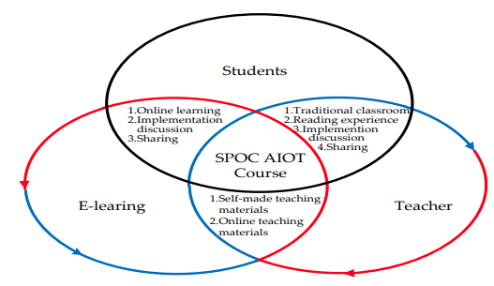
結論與建議
總結來說，本實驗教學所提出的SPOC-AIOT教學架構的原型如圖所示。教師、學生和數位學習是主軸，而SPOC-AIOT課程是核心。教師和數位學習的交集區域是自製教材及線上影片，由教師蒐集或利用數位技術製作學生傳統課程學習的補充教材。學生和數位學習的交集區域是學生在課堂外使用數位教材進行自主學習並通過資訊設備與其他學生分享經驗。教師和學生的交集區域是雙方在課堂上進行各種教學活動。箭頭方向表示根據“4D雙鑽石模式”進行課程設計和教學實施。

Slide 47
結論與建議
研究限制：
本實驗專注於高中AIOT學習課程，未探索其他課程
本研究以高雄市某公立高中的高一學生為研究對象，為了推論研究結果，應考慮各種因素，例如地區、學生社會經濟背景、學校規模和年級等
本研究為準實驗研究法，所使用的研究工具和信度只適用於實驗學校，並不適合推論至其他實驗方法、年級或學校
本研究教學時間持續了13週，每週2堂課，共26堂課，每堂課50分鐘，研究結果的推論可能受時間限制

Slide 48
問題討論
為什麼本實驗沒有設計對照組？或是將受試者分為兩組來進行課程教學？

